Slide 1
爐管新人學習進度報告
2017.05.29 ~ 2017.06.09
WCLIN15 林韋志
Notes:
115/11/07
Confidential

Slide 2
報告內容
一、兩周內爐管PM內容
二、WSIX-BPM大致流程
三、POCL3-BPM大致流程
四、總結 & 心得

Slide 3
一、兩周內爐管PM內容
日期 | 機台 | 學習內容
05/29(一) | T8 | SPM
05/31(三) | P6 | SPM
06/01(四) | T2 | SPM
06/02(五) | F35 | YPM
06/05(一) | WSIX-1D | BPM
06/06(二) | F39(POCL3) | BPM
06/07(三) | T6 | 3PM
06/08(四) | N4 | 1PM
06/09(五) | N5 | SPM
註：LP-SPM*4、LP-BPM*2、Oxide-YPM*1、POCL3-BPM*1、WSIX-BPM*1

Slide 4
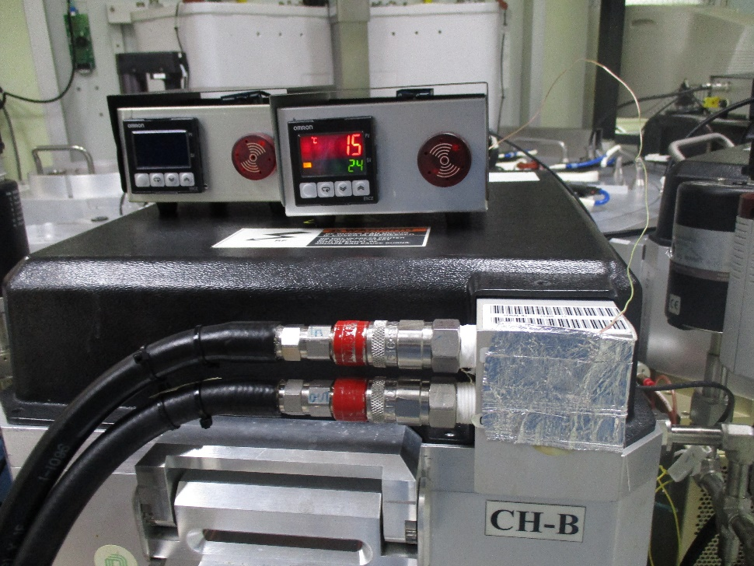
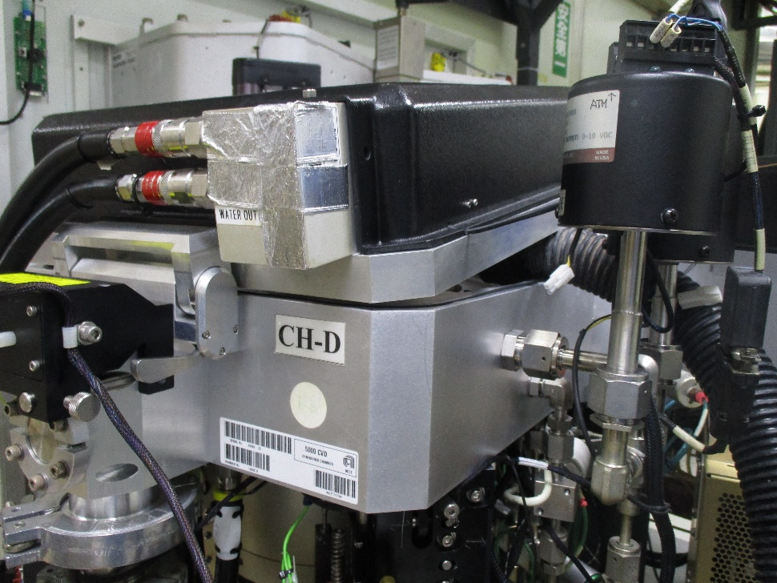
二、WSIX-BPM大致流程
  1.將機台由Automation改為Manual 2.將PM機台Chamber Control OFFLINE
  3.機台選擇RF Clean程式Clean兩次 4.機台降溫
  5.通800 Argon Purge Chamber 6.Close Forline valve通N2 Vent Chamber
  7.拆下Heater接頭、TC線、及TC溫度顯示器
  8.開啟Chamber並使用Low Vacuum吸除Chamber內的Out Gasing

Slide 5
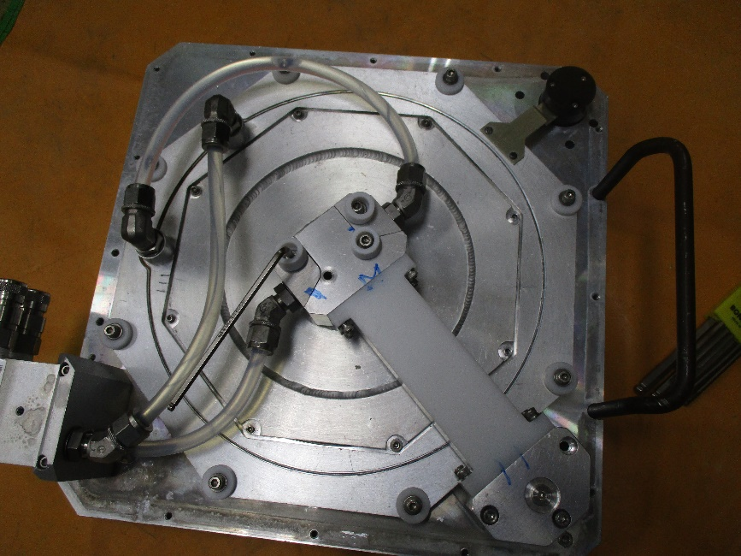
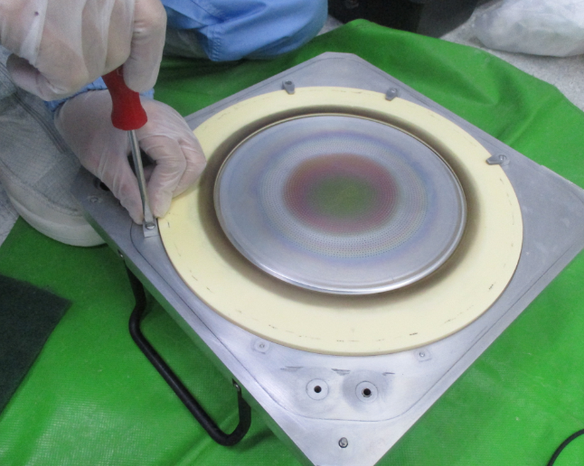
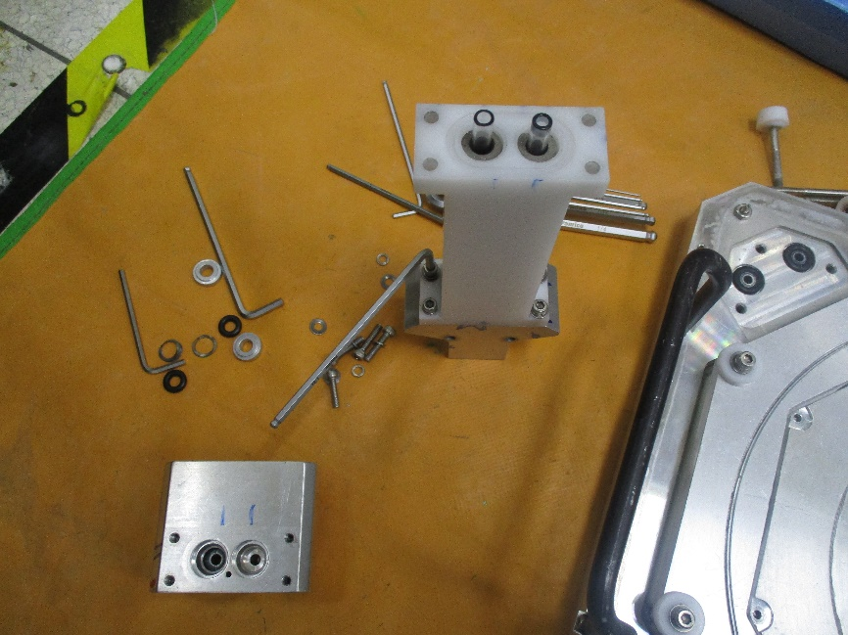
  9.拆下Chamber Lid及上面的Gas Feed
  10.Clean Gas feed
  11.更換Gas feed tube & O-ring
  12.拆下Shower head & Clean
  13.裝回Shower head & Gas feed

Slide 6
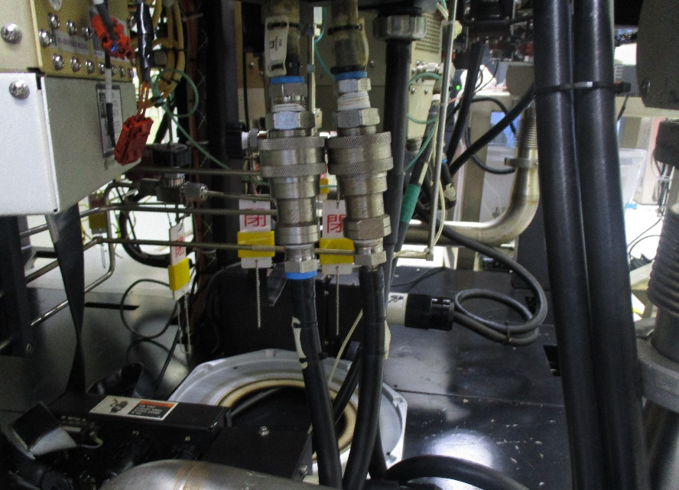
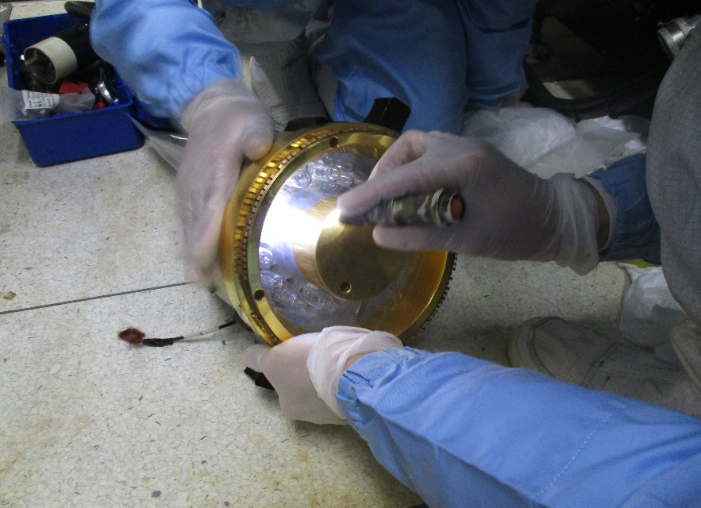
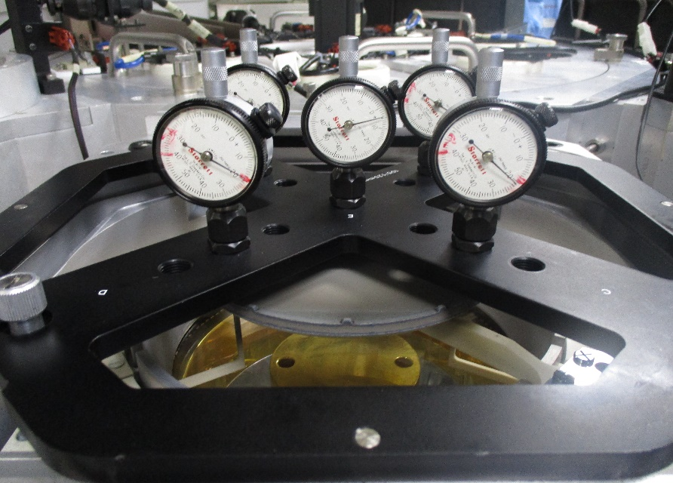
  14.拆下Lamp & Lamp電源 & 水接頭
  15.檢查Lamp有無損壞
  16.更換Quartz Window
  17.裝回Lamp & Lamp電源 & 水接頭
  18.檢查Finger在Lift時有無太低或太高
  19.檢查Susceptor於Process時的水平
  20.裝回Chamber Lid
大約旋轉半圈至20位置

Slide 7
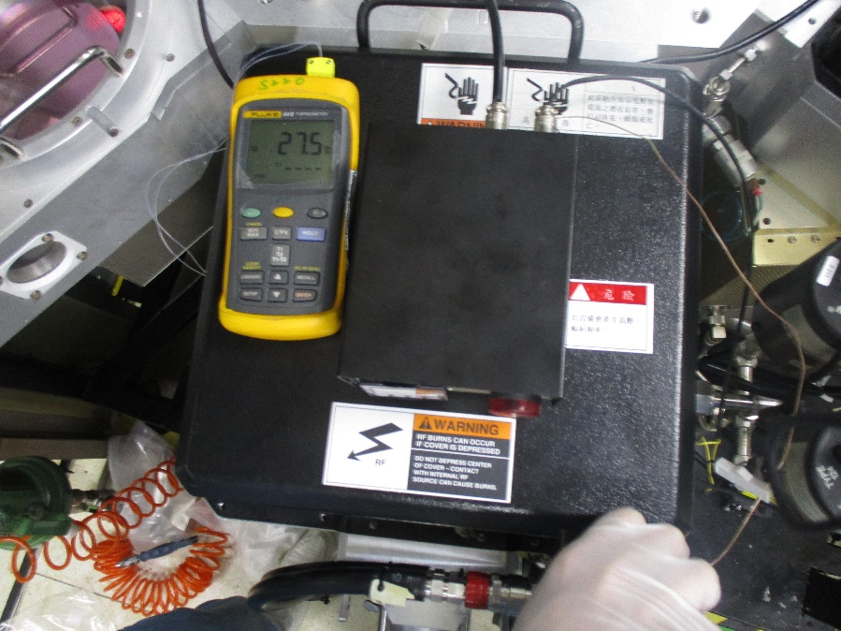
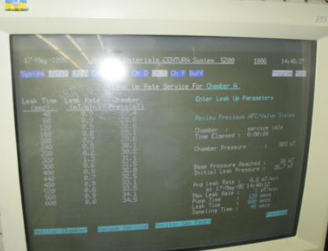
  21.將TC Wafer放在Susceptor上 22.通300 Argon 升溫Purge
  23.調整C0值至溫度顯示340度 24.將Buffer Chamber Vent後開啟
  25.將Vacuum Sensor由Check改為Ignore(傳送完後改回)
  26.開啟該PM Chamber之Slit Valve 27.更換Slit Valve & Chamber Lid之O-ring
  28.Check LoadLock A & LoadLock B & Chamber的傳送
  29.關閉Chamber後通800 Argon Purge 30.低溫測漏
  31.高溫測漏 PS.漏率規格需<1m Torr/min

Slide 8
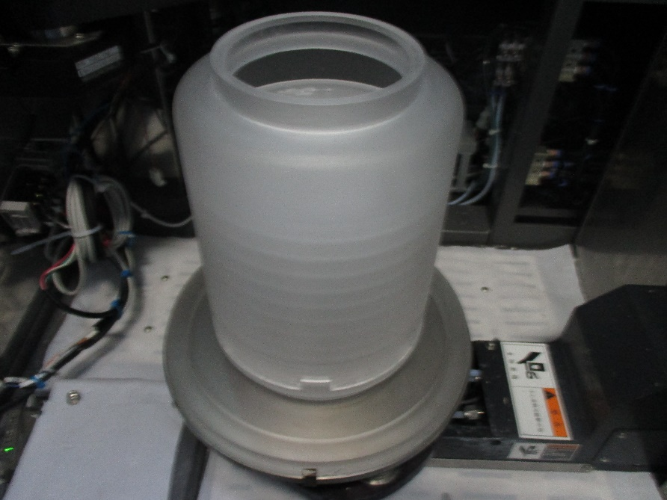
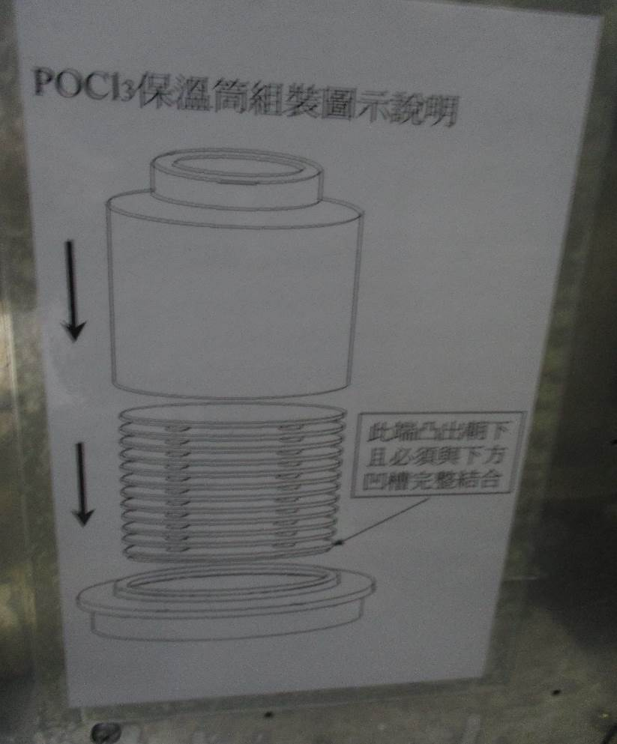
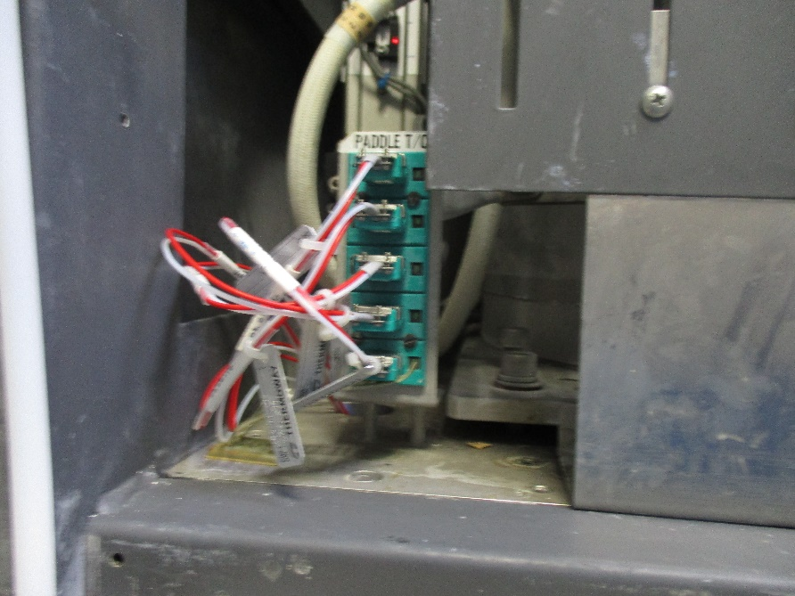
三、POCL3-BPM大致流程
  1.確認機台Ready PM
  2.將VL-800拆至Back接上
  3.將Pedestal及Boat拿至洗管間清洗
  4.拆下Shutter & 拔除Paddle TC接頭

Slide 9
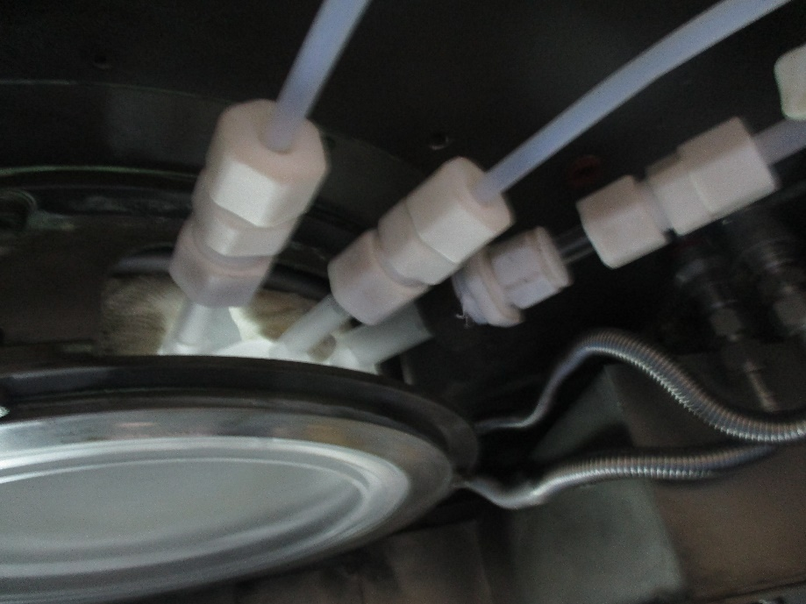
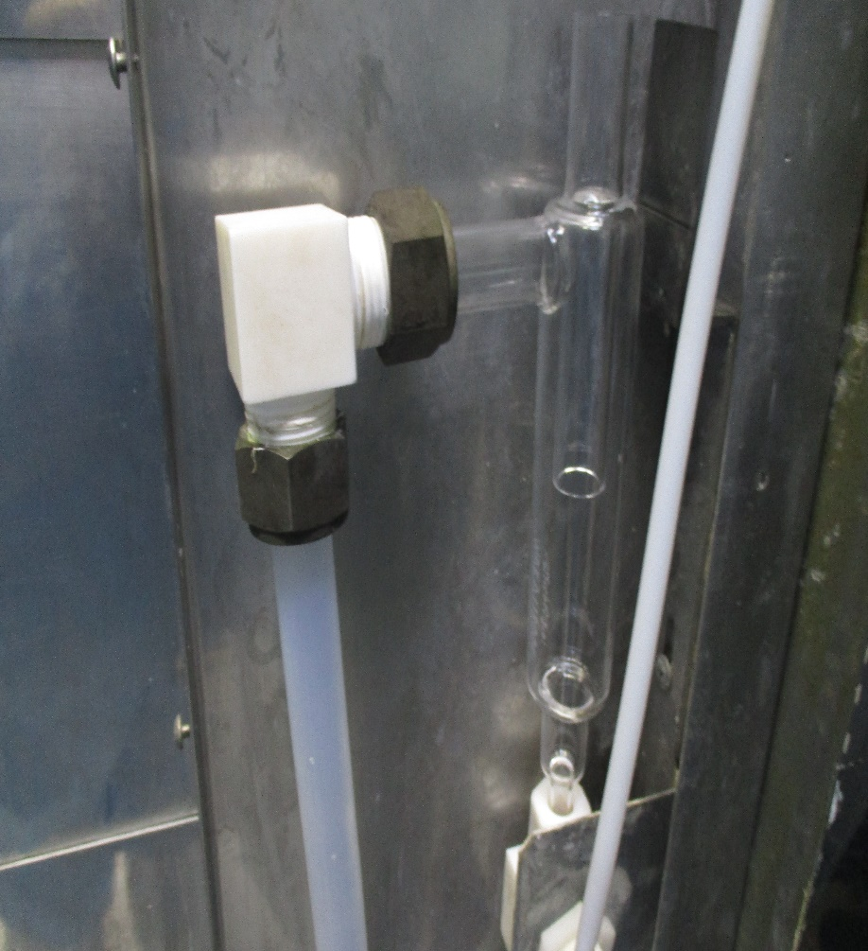
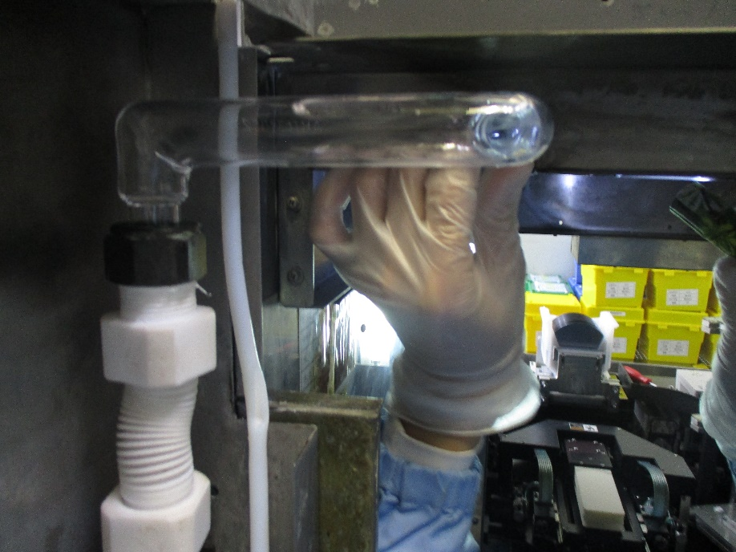
  5.拆除N2 Gas接頭 & Injector
  6.拆除Exhaust Piping & Trap
  7.擺上治具將Tube降下
  8.拆除Paddle TC
  9.將Tube送至洗管間清洗

Slide 10
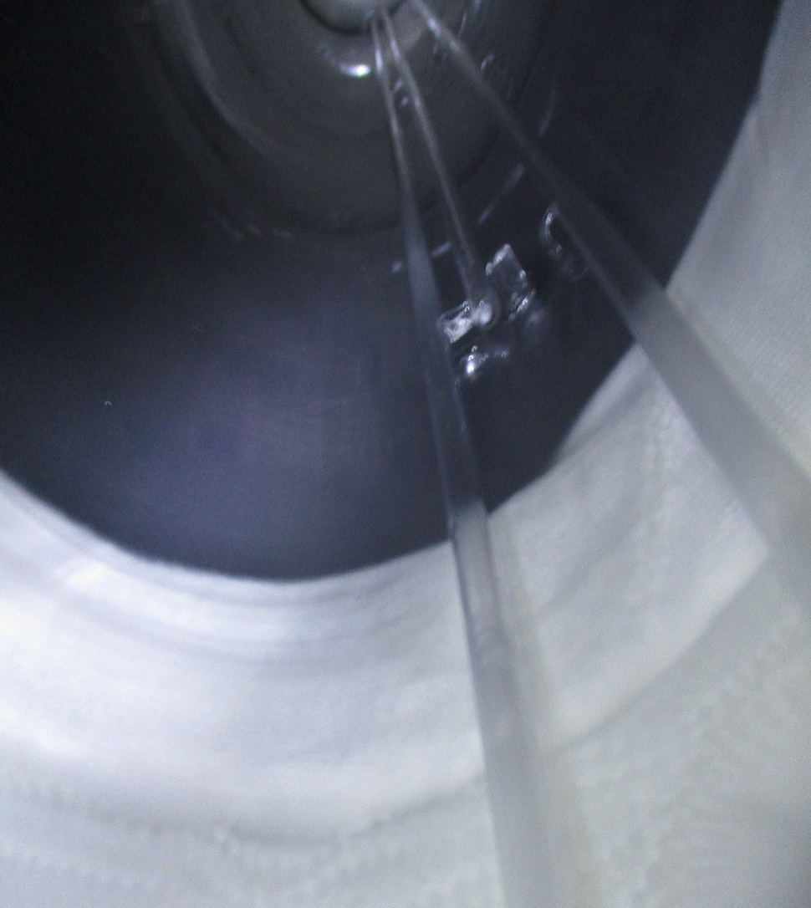
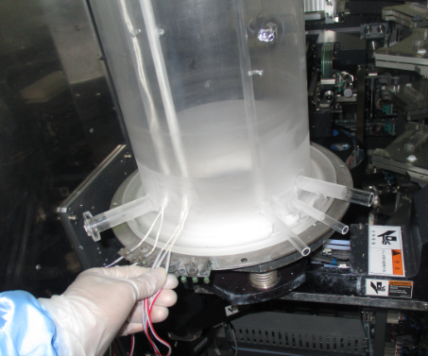
  10.Clean完的Tube Exhaust Piping部份之管壁需>2.5mm
  11.放上Tube並裝上Paddle TC
  12.將Tube鎖上並插上Paddle TC之接頭
  13.裝上Injector
注意Injector上方需在溝槽內
下方需靠著擋塊，防止滑落

Slide 11
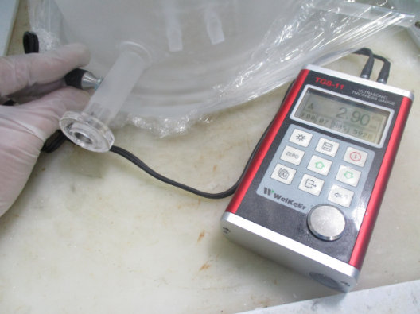
  14.裝上Trap & Exhaust Piping
  15.裝上Pedestal及Boat
  16.做Pedestal及Boat的承接
  17.確認Boat Rotate不會刮到內管
  18.Boat及Boat Lock的定位
  19. 前方T-BAWL的傳送
  20.裝上Shutter
  21.做LK、Profile後Test Run
量測管壁區域位置
PS.若管壁≦2.4mm則更換Tube

Slide 12
四、總結 & 心得
這兩周有做到比較多沒做過的PM，像是Oxide以及WSIX的部份，Oxide的管路接面部份一定要平整，調整好角度之後再鎖緊以免有漏，石英材質易碎，在拆裝Tube時也要非常小心注意才行。
每種PM的細節都有所不同，一定要熟悉每一種PM，一聽到就知道這種PM需要做哪些步驟，才能夠更加提升自己的能力。

